Slide 1
SkyLink Airlines

Slide 2
Система покупки электронных авиабилетов
Выполнили студенты 3 курса, ТП-4.1-1:
Эрнест Мещеряков, Екатерина Михалевская, Виктор Николюкин
02

Slide 3

Проблематика
Долгое ожидание
Ограниченная информация
Ограниченные рабочие часы
Сложность сравнения
03

Slide 4
Цель проекта
Разработать сайт для покупки электронных авиабилетов
04

Slide 5

Задачи сайта
Просмотр информации | Приобретение | Применение промокода | История заказов
Просмотр информации о направлениях рейсов, мероприятиях, самолетах и самой авиакомпании | Оформление и покупка авиабилетов | Возможность применения промокода для получения скидки при покупке авиабилета | Просмотр списка истории заказов пользователем в личном кабинете
05

Slide 6



Анализ конкурентов
Aviasales
EasyJet
OneTwoTrip
06

Slide 7
Анализ предметной области
Java
Spring
MySQL
Язык программиро-вания Java
Spring
Framework
СУБД MySQL
07

Slide 8

Анализ предметной области
HTML
CSS
язык разметки HTML
язык CSS
FIGMA
JavaScript
графический редактор Figma
язык программирования JavaScript
08

Slide 9
Группы пользователей
Неавторизованный пользователь
Авторизованный пользователь
Авторизованный привилегированный пользователь
09

Slide 10
1. Регистрация
10

Slide 11
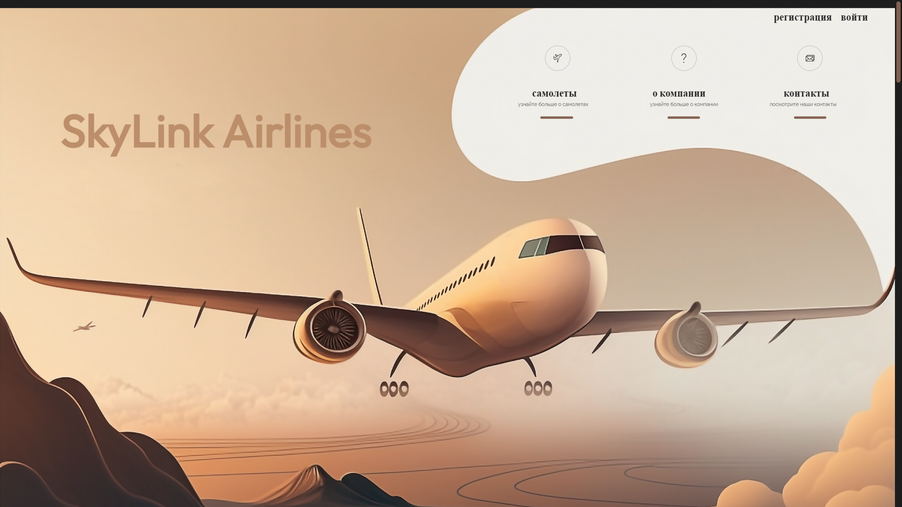
11

Slide 12
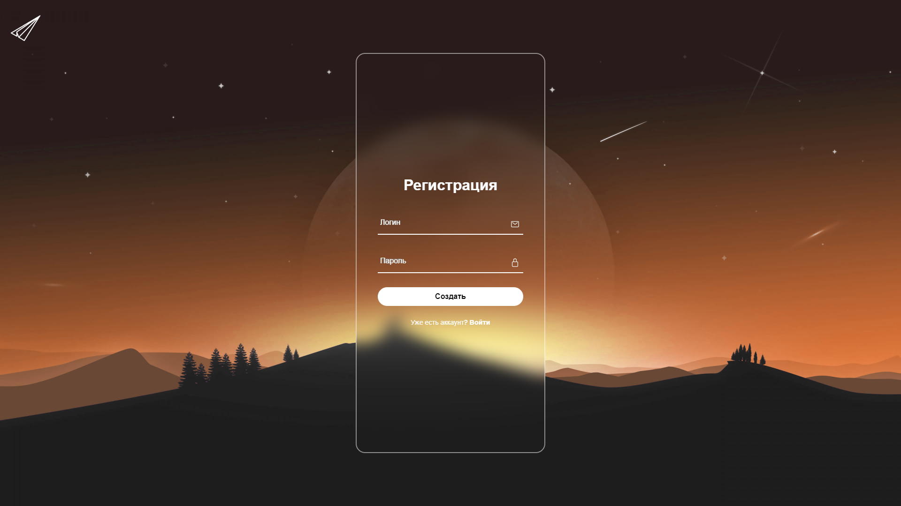
12

Slide 13
2. Авторизация
13

Slide 14
14

Slide 15
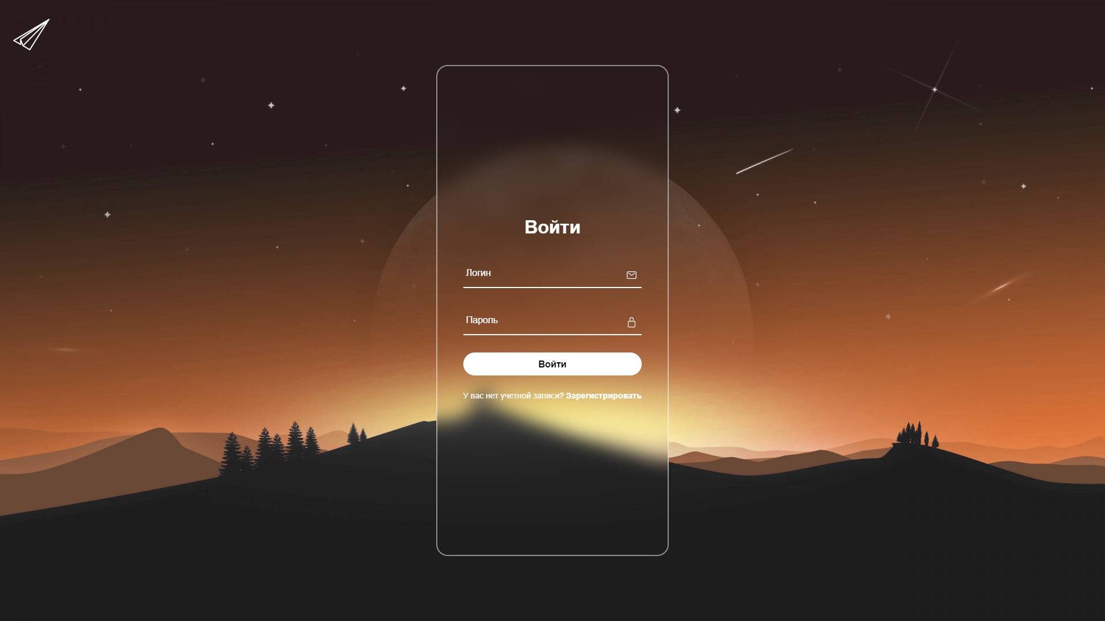
15

Slide 16
3. Просмотр списка направлений
16

Slide 17

17

Slide 18

18

Slide 19

19

Slide 20
4. Просмотр дополнительной информации
20

Slide 21
21

Slide 22

22

Slide 23

23

Slide 24
24

Slide 25

25

Slide 26
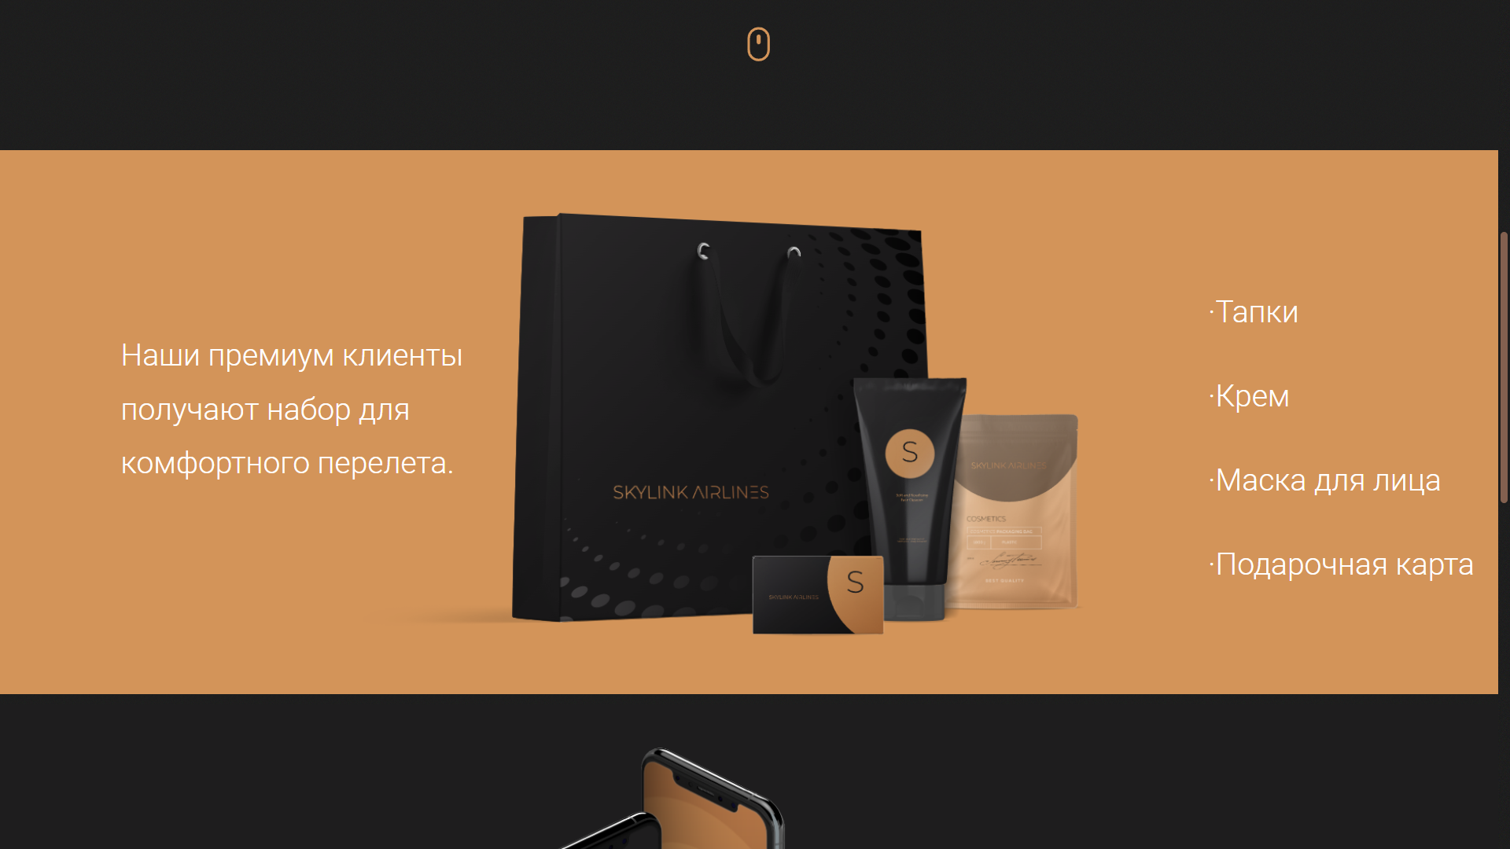
26

Slide 27

27

Slide 28

28

Slide 29
29

Slide 30

30

Slide 31
31

Slide 32
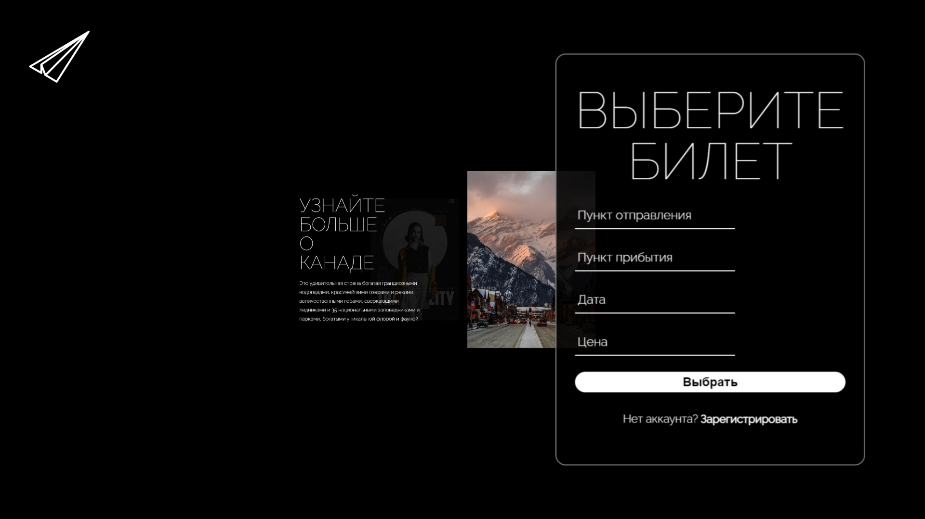
32

Slide 33

33

Slide 34

34

Slide 35

35

Slide 36
5. Оформление билета
36

Slide 37
37

Slide 38
38

Slide 39
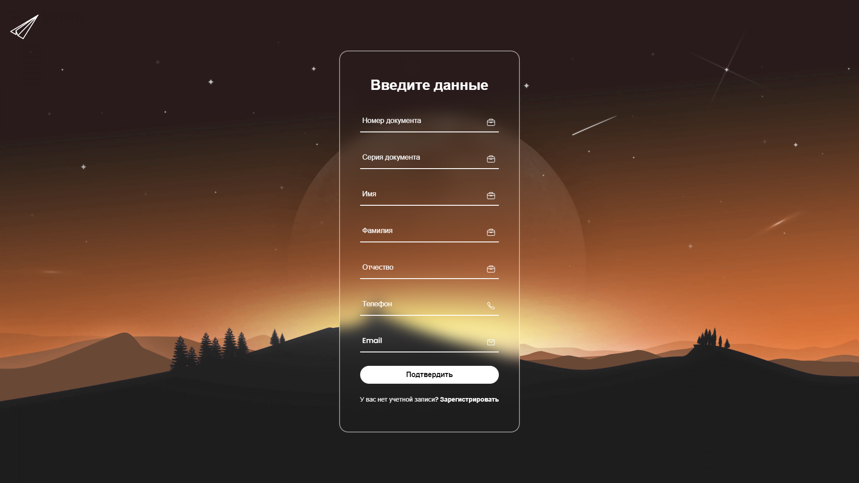
39

Slide 40
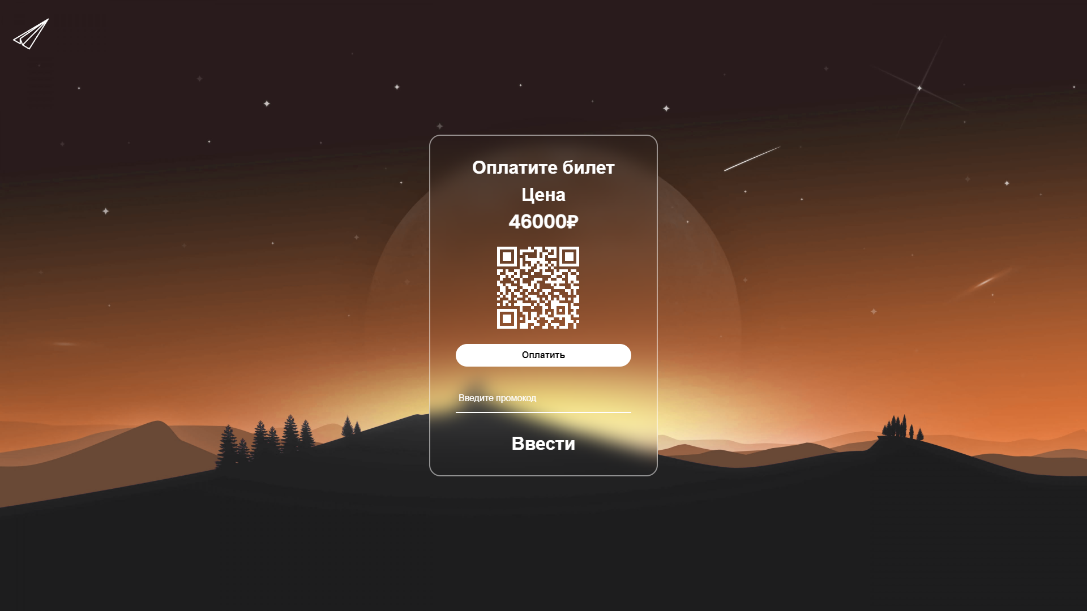
40

Slide 41
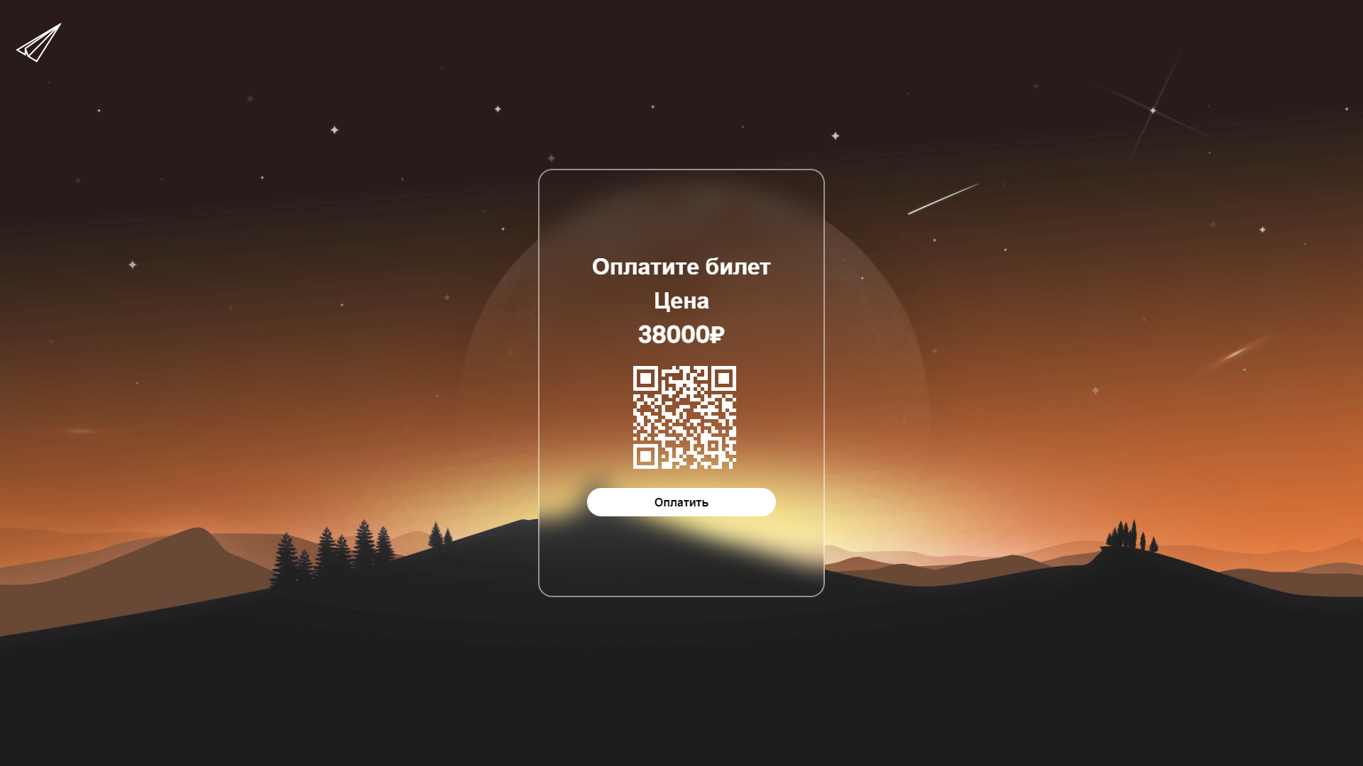
41

Slide 42
6. Взаимодействие с аккаунтом
42

Slide 43
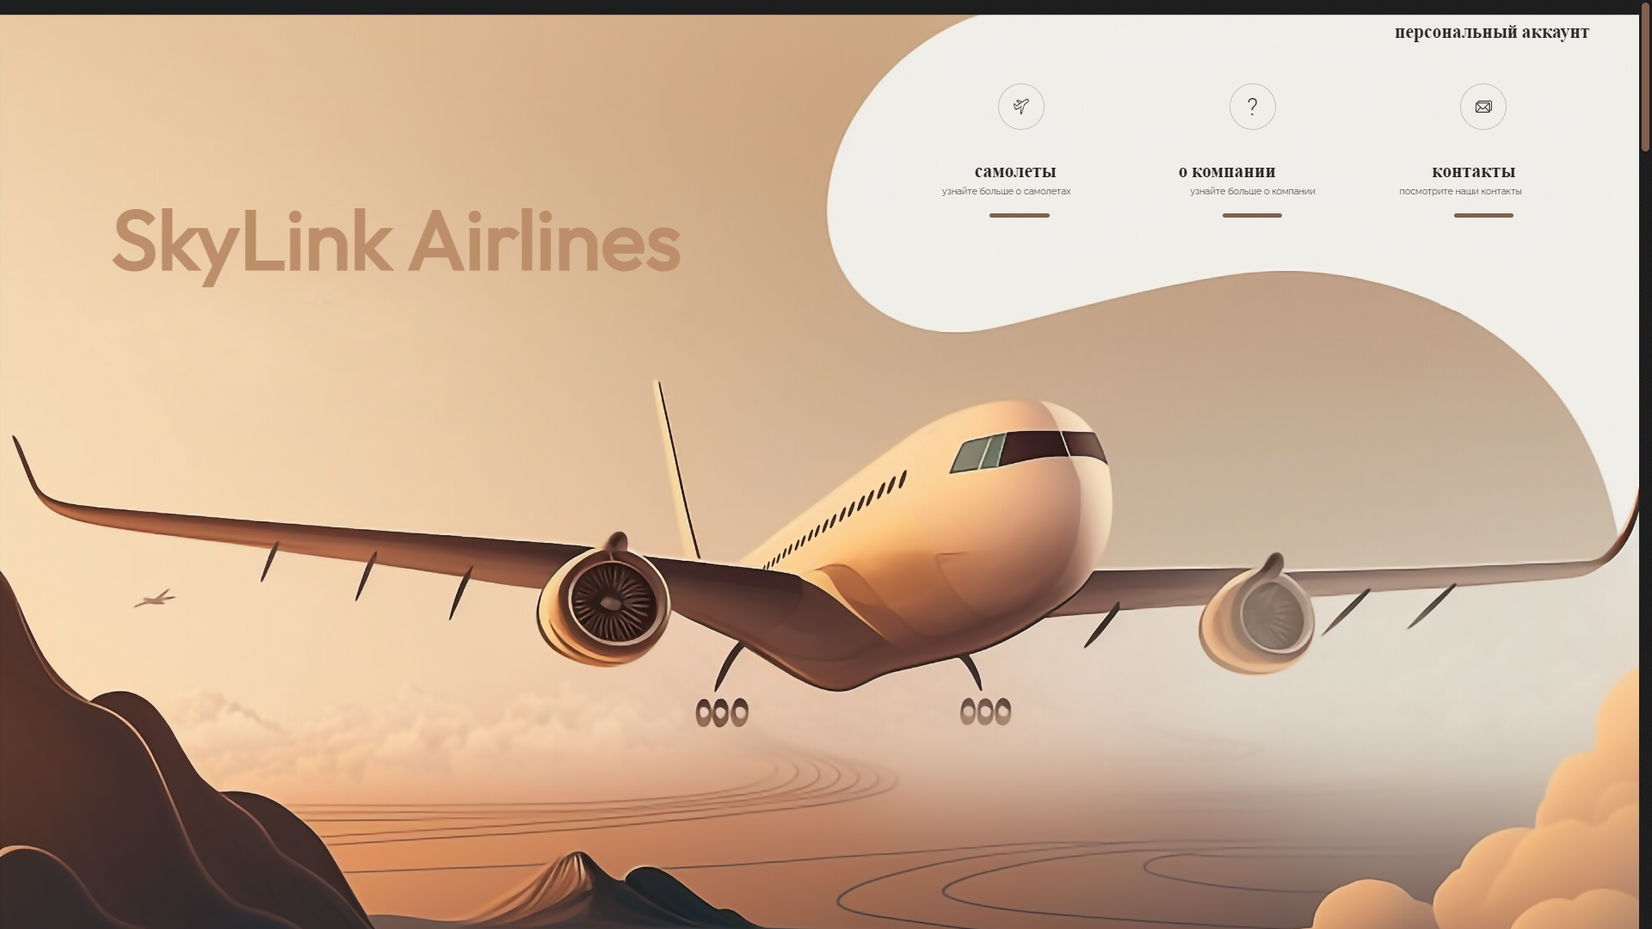
43

Slide 44

44

Slide 45

45

Slide 46

46

Slide 47

47

Slide 48
Заключение
Разработан функционал оформления и покупки авиабилетов авторизованным пользователям сайта
Разработан функционал просмотра информации о направлениях рейсов, мероприятиях, самолетах, осуществляющих авиаперевозку, авиакомпании
48

Slide 49
Заключение
Разработан функционал просмотра списка истории заказов пользователя
Разработан функционал применения промокода для получения скидки при покупке авиабилета
49

Slide 50
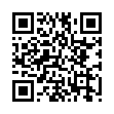
Система покупки электронных авиабилетов
Выполнили студенты 3 курса, ТП-4.1-1:
Эрнест Мещеряков, Екатерина Михалевская, Виктор Николюкин
GitHub
50

